Slide 1
8D 기법 적용 양식
각 단계별 전개 방법
각 단계별 규정 양식

Slide 2
1
팀 구성
역할 분담
문제 해결 절차
문제의 인식
CHAMPION
팀의 구성
대표이사 :
현상 파악
PROJECT LEADER
임시(봉쇄)조치의 실행/확인
근본원인의 설정(정의) 및 확인
잠재(유력) 원인의 확인
가능성 있는 원인의 설정
소속
소속
소속
소속
직책, 성명
직책, 성명
직책, 성명
직책, 성명
잠재적 원인이
근본 원인인가?
역할
역할
역할
역할
시정조치(해결 대안)의 마련
시정조치의 확인(검증)
항구적 시행조치의 시행
▷팀원:4~10名
▷Champion, Leader 및 서기선출
재발 방지
팀 축하 (활동 평가)

Slide 3
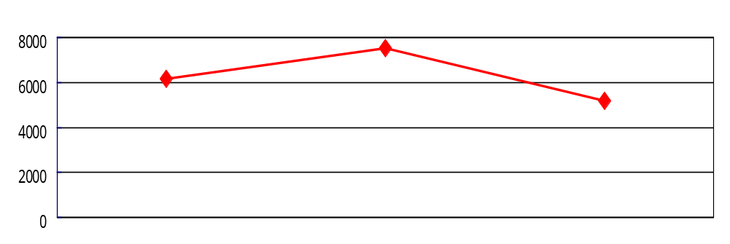

2
현상 파악
불량 추이 파악
문제 해결 절차
문제의 인식
팀의 구성
추이를 나타내는 불량 현황은 꺾은선 그래프를
사용하는 것이 원칙임
현상 파악
임시(봉쇄)조치의 실행/확인
근본원인의 설정(정의) 및 확인
구분
년
합계
잠재(유력) 원인의 확인
월
월
월
목표
가능성 있는 원인의 설정
불량현상 파악은 최소 3~6개월 DATA를 근거로
작성한다. (불량률은 PPM으로 산출 要)
총 투입수 (EA)
잠재적 원인이
근본 원인인가?
불량수 (EA)
불량률 (PPM)
시정조치(해결 대안)의 마련
▷현상 파악시 유의사항
1.현상파악은 전체 현황 파악을 시발점으로 프로젝트 테마 선정 배경이 도출
될 때까지 각 구성 단계별 각각의 현황 전개가 이뤄져야 한다.(깔대기 방식)
예)1)공정 전체 불량추이 파악하고 2)제품별 공정 불량률 현황(음향, 제어)파악
3)음향 라인별 불량률 현황파악 4)불량률이 높은 라인의 모델별 불량률 현황 파악
5)불량률이 높은 모델의 부품별 불량 점유 파악 6)해당 부품의 WORST불량
선정 프로젝트 등록
시정조치의 확인(검증)
준수
사항
항구적 시행조치의 시행
재발 방지
팀 축하 (활동 평가)

Slide 4
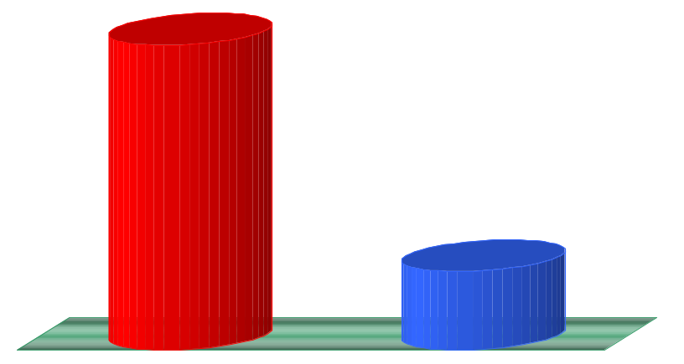

2
현상 파악
목표설정
문제 해결 절차
문제의 인식
불량률 개선효과
실패비용 개선효과
팀의 구성
현상 파악
임시(봉쇄)조치의 실행/확인
근본원인의 설정(정의) 및 확인
잠재(유력) 원인의 확인
가능성 있는 원인의 설정
구분
개선전
개선후
구분
개선전
개선후
잠재적 원인이
근본 원인인가?
투입수
실패비용
불량수
효과금액
시정조치(해결 대안)의 마련
불량률
시정조치의 확인(검증)
▷산출 내용은 두 가지로 구분되어 진다.
첫째는 불량률에 의한 효과 분석
둘째는 실패비용 감소에 의한 효과 금액
두 가지 사항은 기본 사항으로 목표설정 되어져야 한다.
준수
사항
항구적 시행조치의 시행
재발 방지
팀 축하 (활동 평가)

Slide 5
3
임시(봉쇄) 조치
문제 해결 절차
문제의 인식
문제점
임시 조치
팀의 구성
현상 파악
사진, 작도
사진, 작도
임시(봉쇄)조치의 실행/확인
근본원인의 설정(정의) 및 확인
잠재(유력) 원인의 확인
가능성 있는 원인의 설정
잠재적 원인이
근본 원인인가?
현상
조치
내용
시정조치(해결 대안)의 마련
시정조치의 확인(검증)
항구적 시행조치의 시행
▷임시조치는 100% 분류되어야 하며 해당 문제가
고객에 미치는 영향을 최소화 시켜야 하며 조치의 효율성을 확인(검증)한다.
재발 방지
팀 축하 (활동 평가)

Slide 6
4
근본원인 (원인분석)
문제 해결 절차
문제의 인식
특성 요인도 : 4M (Brainstorming )
특성 요인도 : 5M 1JE (Brainstorming )
팀의 구성
현상 파악
사람
(MAN)
방법
(METHOD)
사람
(MAN)
방법
(METHOD)
임시(봉쇄)조치의 실행/확인
근본원인의 설정(정의) 및 확인
불
량
명
(내
용)
불
량
명
(내
용)
잠재(유력) 원인의 확인
가능성 있는 원인의 설정
잠재적 원인이
근본 원인인가?
재료
(MATERIAL)
기계
(MACHINE)
재료
(MATERIAL)
기계
(MACHINE)
측정
(MEASUREMENT)
시정조치(해결 대안)의 마련
지그 (JIG)
시정조치의 확인(검증)
환경
(ENVIRONMENT)
항구적 시행조치의 시행
재발 방지
팀 축하 (활동 평가)

Slide 7
5점:매우 높음, 4점:높음, 3점:보통, 2점:낮음, 1점:매우 낮음
기능 계통도
1차 요인
2차 요인
3차 요인
4차 요인
5차 요인
중요도
불
량
내
용
사 람
4M 전 사항(사람, 방법, 기계, 재료)을
기능 계통도로 활용을 한다.
현상
원인
사진, 작도
사진, 작도
▷중요도별 잠재적 예비인자 도출
(개선 POINT 선정)
문제점
분석
내용

Slide 8
5
시정조치의 확인(검증)
양산 적합성 검증 단계
문제 해결 절차
문제의 인식
문제점
조치 사항
결과 (검증 단계)
팀의 구성
현상 파악
사진, 작도
사진, 작도
사진, 작도
임시(봉쇄)조치의 실행/확인
근본원인의 설정(정의) 및 확인
잠재(유력) 원인의 확인
가능성 있는 원인의 설정
잠재적 원인이
근본 원인인가?
시정조치(해결 대안)의 마련
시정조치의 확인(검증)
현상
내용
투입수
불량수
불량률
항구적 시행조치의 시행
재발 방지
팀 축하 (활동 평가)

Slide 9
6
항구적 시정 조치의 시행
문제 해결 절차
6.1 근본 대책
문제의 인식
개선전
개선후
팀의 구성
현상 파악
사진, 작도
사진, 작도
임시(봉쇄)조치의 실행/확인
근본원인의 설정(정의) 및 확인
잠재(유력) 원인의 확인
가능성 있는 원인의 설정
잠재적 원인이
근본 원인인가?
시정조치(해결 대안)의 마련
원인
대책
시정조치의 확인(검증)
항구적 시행조치의 시행
재발 방지
팀 축하 (활동 평가)

Slide 10
6.2 항구 대책 실시결과 분석
불량률 개선효과
실패비용 개선효과
구분
개선전
개선후
구분
개선전
개선후
투입수
실패비용
불량수
불량률
효과금액
산출 근거
실패비용 산출 내용을 상세하게 기재한다.
무형 효과

Slide 11
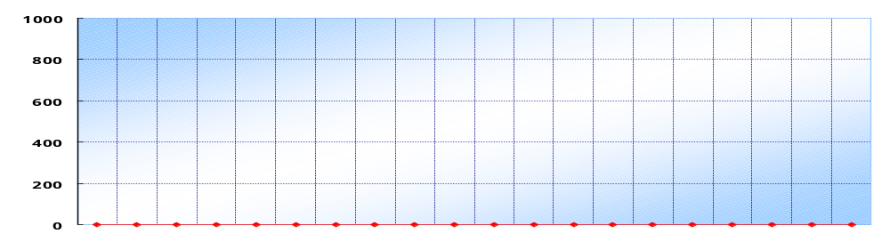
7
재발 방지
문제 해결 절차
7.1 사후 관리
문제의 인식
일일 품질 현황 관리표
팀의 구성
기준 : 불량률 (PPM)
현상 파악
임시(봉쇄)조치의 실행/확인
개선 적용 후, 투입된 부품에 대한 공정 현황을
일일 체크 관리한다.
근본원인의 설정(정의) 및 확인
잠재(유력) 원인의 확인
가능성 있는 원인의 설정
잠재적 원인이
근본 원인인가?
구분
1
2
3
4
5
6
7
8
9
10
11
12
23
24
25
26
27
28
29
30
31
합계
투입수
시정조치(해결 대안)의 마련
불량수
-
-
-
-
-
-
-
-
-
-
-
-
-
-
-
-
-
-
-
-
-
-
시정조치의 확인(검증)
불량율
-
-
-
-
-
-
-
-
-
-
-
-
-
-
-
-
-
-
-
-
-
-
항구적 시행조치의 시행
개선 적용품 투입 결과
합계
EA
불량률
PPM
재발 방지
팀 축하 (활동 평가)

Slide 12
7.2 표준화
구 분
관 련 표 준
표 준 화
비 고
표준류 개정
기술
표준
표준관리
제.개정 NO 기재
표준화 내용 기재
(자세히)
관리
표준
통계적
공정 관리
표준관리
제.개정 NO 기재
통계적 공정능력 지수
항목 기재

Slide 13
8
팀 축하
문제 해결 절차
8.1 평가 (레이다 챠트)
문제의 인식
활동전
활동후
팀의 구성
NO
평가 항목
배점
활동전
활동후
1
현상 파악
1
팀 워크 및 상호 개발
100
8
2
임시(봉쇄)조치의 실행/확인
2
역할 분담
100
근본원인의 설정(정의) 및 확인
7
3
잠재(유력) 원인의 확인
3
품질 및 문제점 인식
100
가능성 있는 원인의 설정
4
품질기법 활용의 연구
100
6
4
잠재적 원인이
근본 원인인가?
5
현상 조사 및 해석
100
5
8.2 향후 계획
시정조치(해결 대안)의 마련
6
대책 수립 및 실시
100
프로젝트 진행상의 문제점,
즐거웠던점 및 향후 추진
프로젝트 기재
시정조치의 확인(검증)
7
결과의 조사 및 분석
100
항구적 시행조치의 시행
8
결과의 정리 및 반성
100
재발 방지
팀 축하 (활동 평가)

Slide 14
1
팀 구성
역할 분담
CHAMPION
PROJECT LEADER
품질보증부
금형개발부
생산기술
영업관리
역할
역할
역할
역할

Slide 15
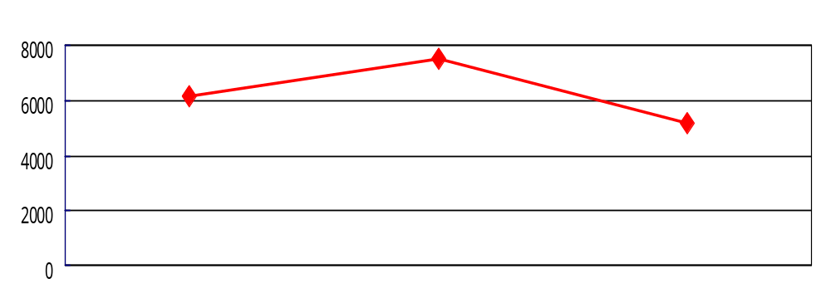
2
현상 파악
불량 추이 파악
구분
년
합계
월
월
월
목표
총 투입수 (EA)
불량수 (EA)
불량률 (PPM)

Slide 16
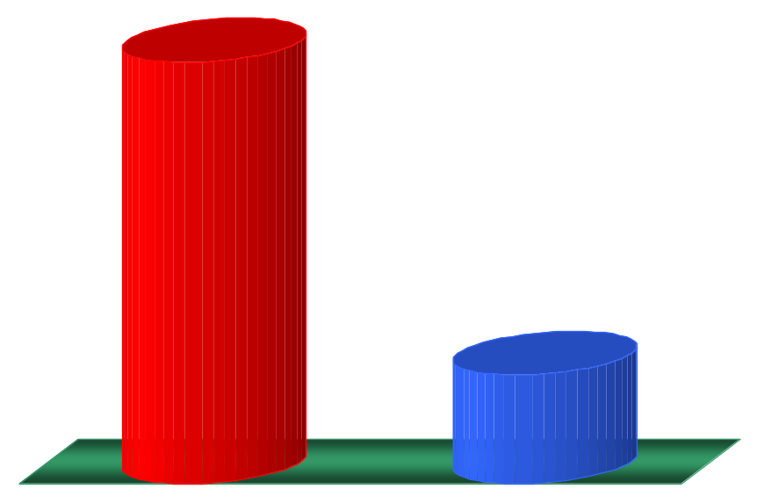
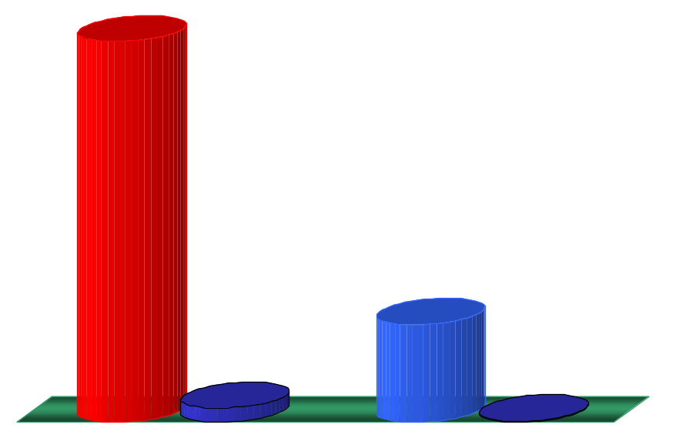
2
현상 파악
목표설정
불량률 개선효과
실패비용 개선효과
구분
개선전
개선후
구분
개선전
개선후
투입수
실패비용
불량수
효과금액
불량률

Slide 17
3
임시(봉쇄) 조치
문제점
임시 조치
사진, 작도
사진, 작도
현상
조치
내용

Slide 18
4
근본원인 (원인분석)
특성 요인도 : 4M (Brainstorming )
사람
(MAN)
방법
(METHOD)
불
량
명
(내용)
재료
(MATERIAL)
기계
(MACHINE)

Slide 19
4
근본원인 (원인분석)
특성 요인도 : 5M 1JE (Brainstorming )
사람
(MAN)
방법
(METHOD)
불
량
명
(내용)
재료
(MATERIAL)
기계
(MACHINE)
측정
(MEASUREMENT)
지그 (JIG)
환경
(ENVIRONMENT)

Slide 20
5점:매우 높음, 4점:높음, 3점:보통, 2점:낮음, 1점:매우 낮음
기능 계통도
1차 요인
2차 요인
3차 요인
4차 요인
5차 요인
중요도
불
량
내
용
사 람
기계

Slide 21
현상
원인
사진, 작도
사진, 작도
문제점
분석
내용

Slide 22
5
시정조치의 확인(검증)
양산 적합성 검증 단계
문제점
조치 사항
결과 (검증 단계)
사진, 작도
사진, 작도
사진, 작도
현상
내용
투입수
불량수
불량률

Slide 23
6
항구적 시정 조치의 시행
6.1 근본 대책
개선전
개선후
사진, 작도
사진, 작도
원인
대책

Slide 24
6.2 항구 대책 실시결과 분석
불량률 개선효과
실패비용 개선효과
구분
개선전
개선후
구분
개선전
개선후
투입수
실패비용
불량수
불량률
효과금액
산출 근거
실패비용 산출 내용을 상세하게 기재한다.
무형 효과

Slide 25
7
재발 방지
7.1 사후 관리
일일 품질 현황 관리표
기준 : 불량률 (PPM)
구분
1
2
3
4
5
6
7
8
9
10
11
12
23
24
25
26
27
28
29
30
31
합계
투입수
불량수
-
-
-
-
-
-
-
-
-
-
-
-
-
-
-
-
-
-
-
-
-
-
불량율
-
-
-
-
-
-
-
-
-
-
-
-
-
-
-
-
-
-
-
-
-
-
개선 적용품 투입 결과
합계
EA
불량률
PPM

Slide 26
7.2 표준화
구 분
관 련 표 준
표 준 화
비 고
표준류 개정
기술
표준
관리
표준
통계적
공정 관리

Slide 27
8
팀 축하
8.1 평가 (레이다 챠트)
활동전
NO
평가 항목
배점
활동전
활동후
활동후
1
1
팀 워크 및 상호 개발
100
8
2
2
역할 분담
100
3
품질 및 문제점 인식
100
7
3
4
품질기법 활용의 연구
100
6
4
5
현상 조사 및 해석
100
5
8.2 향후 계획
6
대책 수립 및 실시
100
프로젝트 진행상의 문제점,
즐거웠던점 및 향후 추진
프로젝트 기재
7
결과의 조사 및 분석
100
8
결과의 정리 및 반성
100

